Slide 1
Fundamentos de aprendizaje de máquina
Diplomado de especialización de
desarrollo de aplicaciones con Inteligencia Artificial
Rodrigo Maldonado – rodrigo.maldonado@pucp.edu.pe

Slide 2
Github
https://github.com/TheCidRMC/Diplomatura-de-Especializacion-en-Desarrollo-de-Aplicaciones-con-IA

Slide 3
Agenda
Pre-procesamiento y aprendizaje no supervisado
Árboles de decisión, métricas de evaluación
Regresión Lineal y logística
Redes neuronales y bibliotecas para desarrollo
Deep Learning, aplicaciones
Optimización de redes, auto-tuning

Slide 4
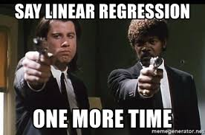
Regresión lineal

Slide 5

Regresión Lineal
http://www.sai-tai.com/blog/bikeshare-prediction/

Slide 6
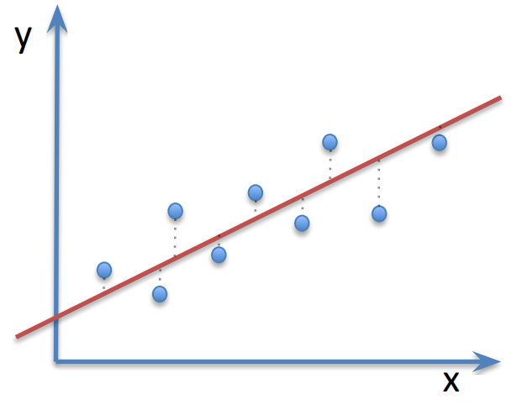
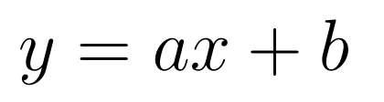
Regresión Lineal
Uno de los retos al hacer regresión es conseguir realizar la extrapolación de datos
Un modelo simple y efectivo que cuenta con dicha capacidad es regresión lineal
Para una variable independiente, el modelo lineal correspondiente queda descrito por la siguiente ecuación:
Donde a es la pendiente y b es el intercepto con el eje vertical

Slide 7
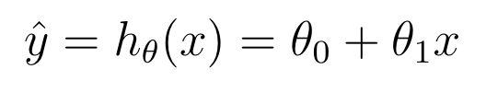
Regresión Lineal
Tanto x como y están dados por los datos. Por tanto nuestro objetivo es estimar los valores adecuados de los parámetros a y b que nos ayuden a predecir y a partir de x con la mayor precisión
Generalizando el nombre de los parámetros nuestro modelo o hipótesis que describe y a partir de x es:
¿Cómo obtenemos los parámetros adecuados?

Slide 8
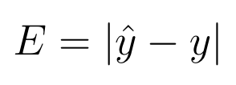
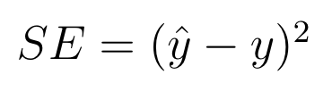
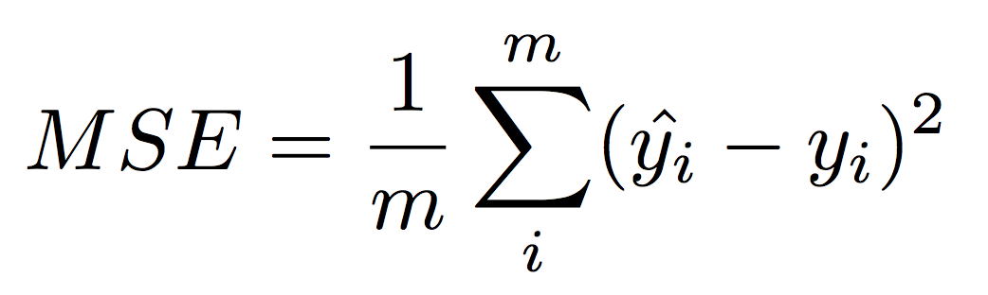
Regresión Lineal: Evaluación
Primero debemos determinar qué modelo es mejor que otro, la hipótesis será mejor en cuanto su estimación sea más cercana al valor actual de la variable a predecir:
Para penalizar diferencias más drásticas podemos usar el cuadrado de la diferencia:
Como tenemos varios datos, obtenemos el promedio del error para todos los datos:

Slide 9
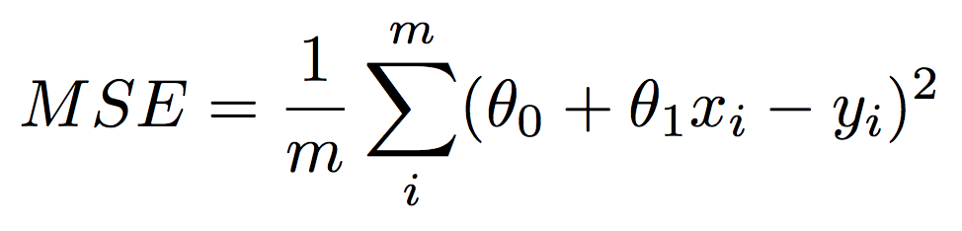
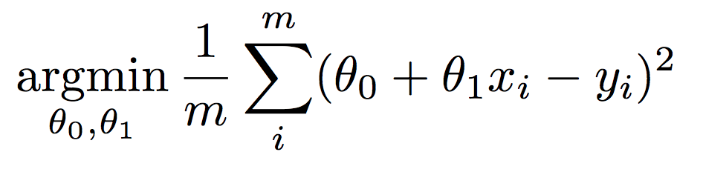
Regresión Lineal: Evaluación
Como la hipótesis está en función de x, tenemos finalmente:
Nuestro objetivo es encontrar los valores de los parámetros que minimicen el error cuadrado medio:
Encontrar el mejor modelo es un problema de optimización

Slide 10
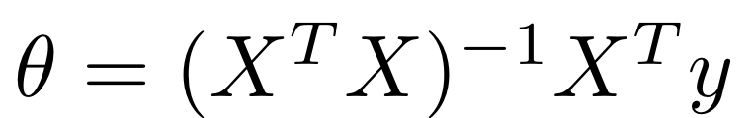
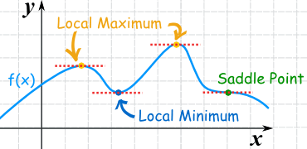
Regresión Lineal: Entrenamiento
Existen métodos analíticos para resolver el problema de optimización, pero pocas veces son aplicables en situaciones reales

Slide 11
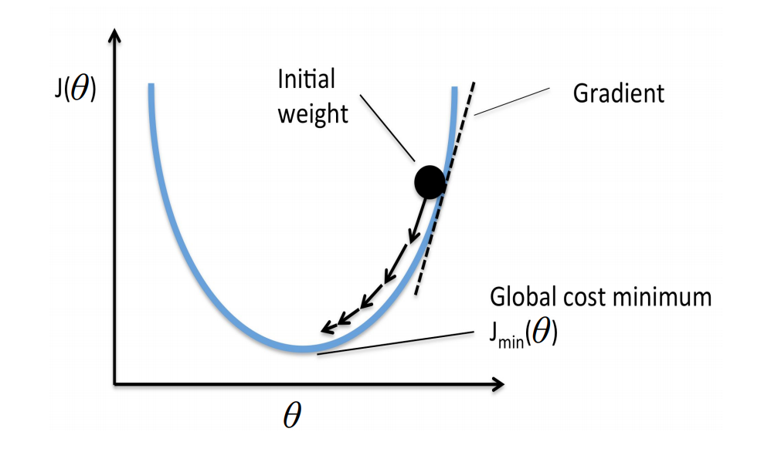
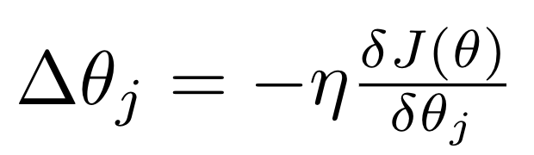
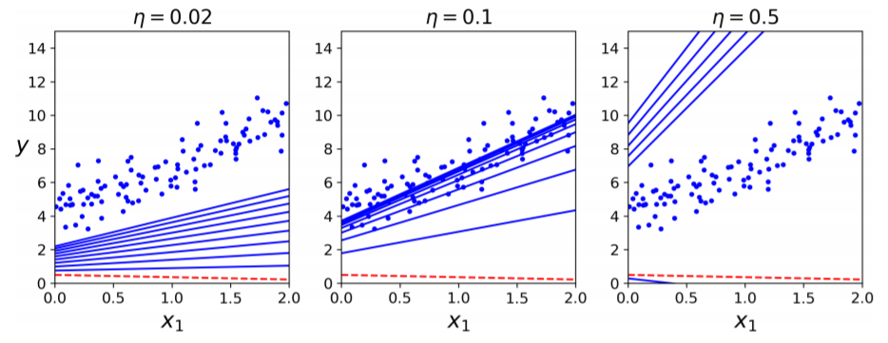
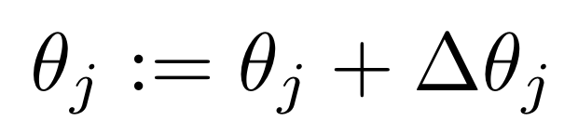
Regresión Lineal: Entrenamiento
Gradient Descent es un algoritmo de optimización, donde los parámetros se van actualizando gradualmente a partir de los resultados de la función de costo
Learning rate

Slide 12
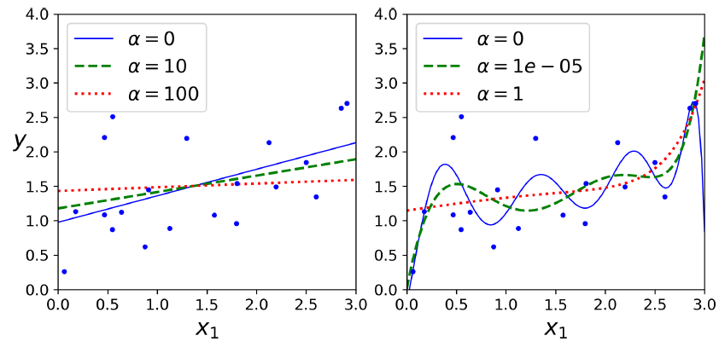
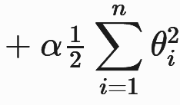
Regularización: Ridge Regression
Utiliza la norma ℓ2 del vector θ
Mantiene los pesos del modelo lo más pequeños posible.
Regularization penalty

Slide 13
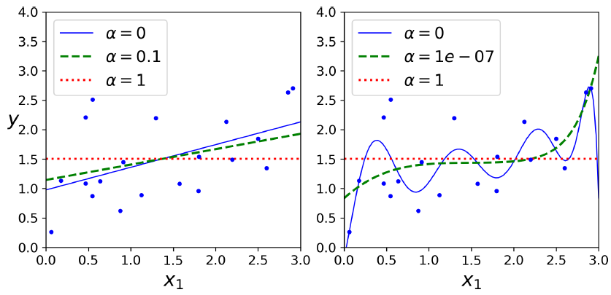
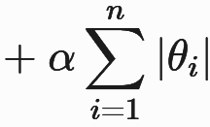
Regularización: Lasso Regression
Utiliza la norma ℓ1 del vector θ
Feature selection: Tiende a eliminar por completo los pesos de las características menos importantes (es decir, establecerlas en cero).
Regularization penalty

Slide 14
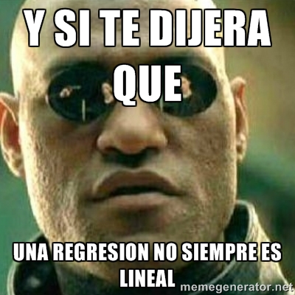
Regresión logística

Slide 15
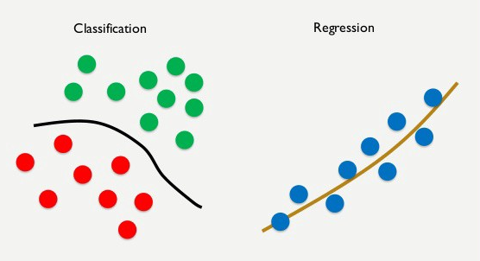
Clasificación: Regresión Logística

Slide 16
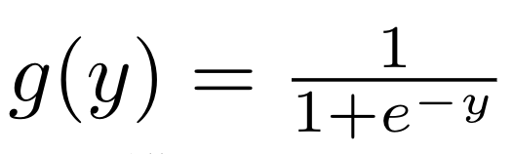
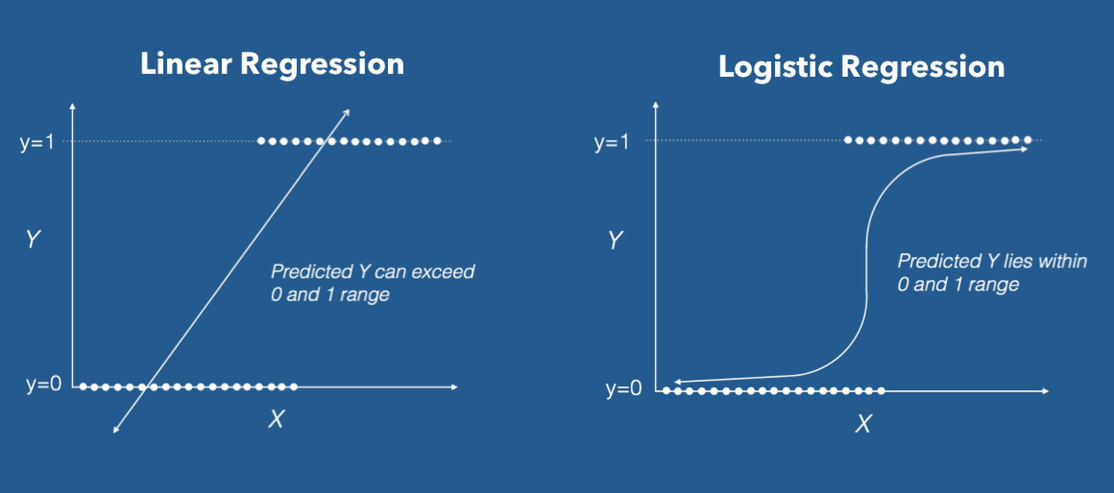
Regresión Logística

Slide 17
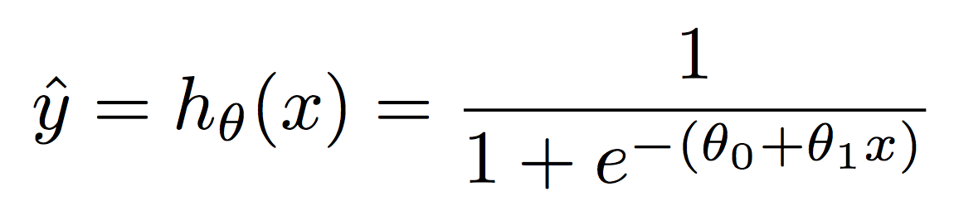
Regresión Logística
Para restringir los valores de salida del modelo entre 0 y 1, podemos utilizar la función sigmoidal o logística

Slide 18
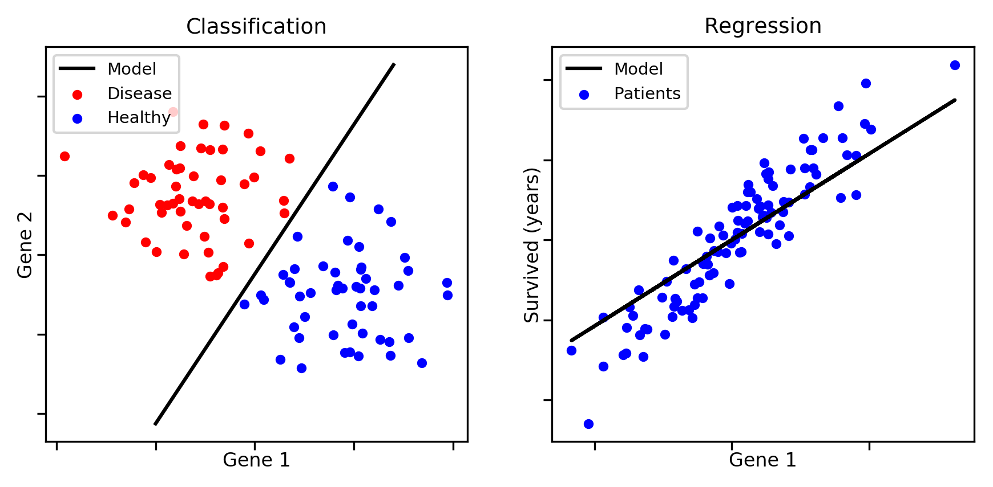
Regresión Logística

Slide 19
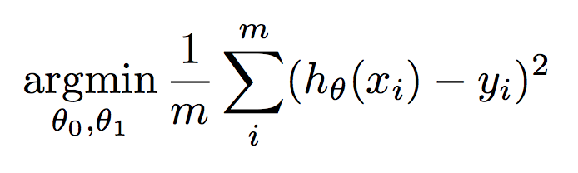
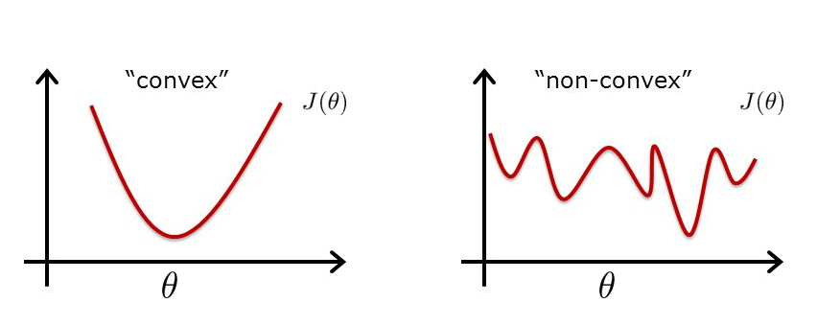
Regresión Logística: Entrenamiento
Debido a la función sigmoidal, el MSE es una función no convexa

Slide 20
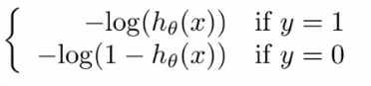
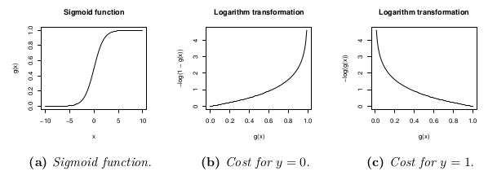
Regresión Logística: Entrenamiento
Necesitamos realizar una transformación para contar con una función de costo convexa

Slide 21
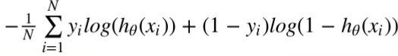
Regresión Logística: Entrenamiento
Necesitamos realizar una transformación para contar con una función de costo convexa
Binary Cross-Entropy Loss (Log Loss)

Slide 22

Let’s code

Slide 23
Referencias
Hands-On Machine Learning with Scikit-Learn and TensorFlow
UNDERSTANDING MACHINE LEARNING From Theory to Algorithms
StatQuest: Linear Models Pt.1 Linear Regression - https://www.youtube.com/watch?v=nk2CQITm_eo
Regularization Part 1: Ridge Regression - https://www.youtube.com/watch?v=Q81RR3yKn30
Regularization Part 2: Lasso Regression - https://www.youtube.com/watch?v=NGf0voTMlcs&t=60s
StatQuest: Logistic Regression - https://www.youtube.com/watch?v=yIYKR4sgzI8&t=200s

Slide 24
GRACIAS!

